Slide 1



Slide 2

Um apelo urgente para buscar Deus em primeiro lugar

Slide 3


“Enganoso é o coração, mais do que todas as coisas, e desesperadamente corrupto; quem o conhecerá?”
Jeremias 17:9

Slide 4

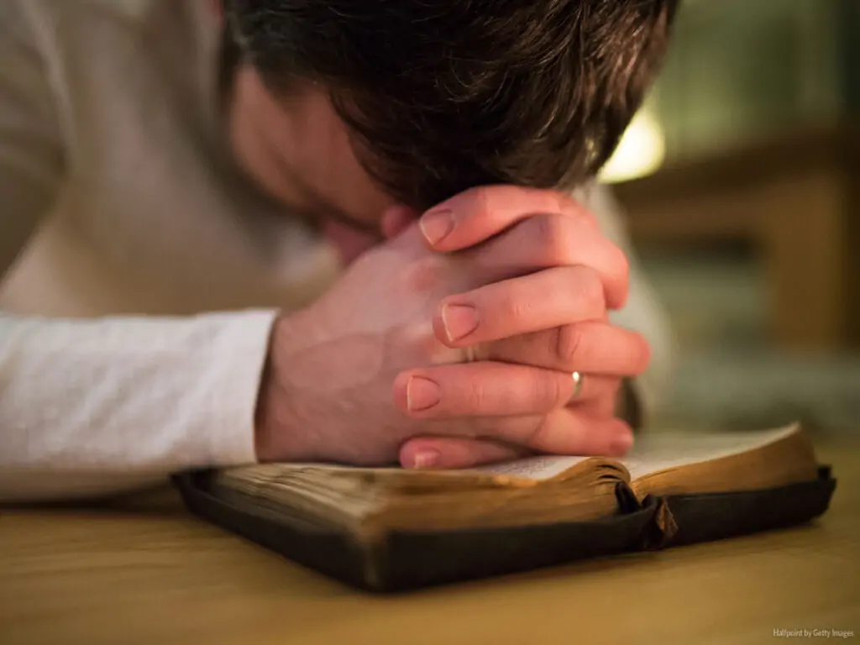
“Buscai, pois, em primeiro
lugar, o Seu reino e a Sua justiça, e todas estas coisas vos serão
Acrescentadas.”
Mateus 6:33

Slide 5

Como buscar o reino de Deus?
1) Comunhão regular com Deus (individual e coletiva).
2) Caminhando com Deus.
3) Estilo de vida e hábitos.
4) Vida emocional.

Slide 6
Como buscar o reino de Deus?
5) Serviço a Deus.
6) Observância do sábado.
7) Adoração financeira espiritual.

Slide 7
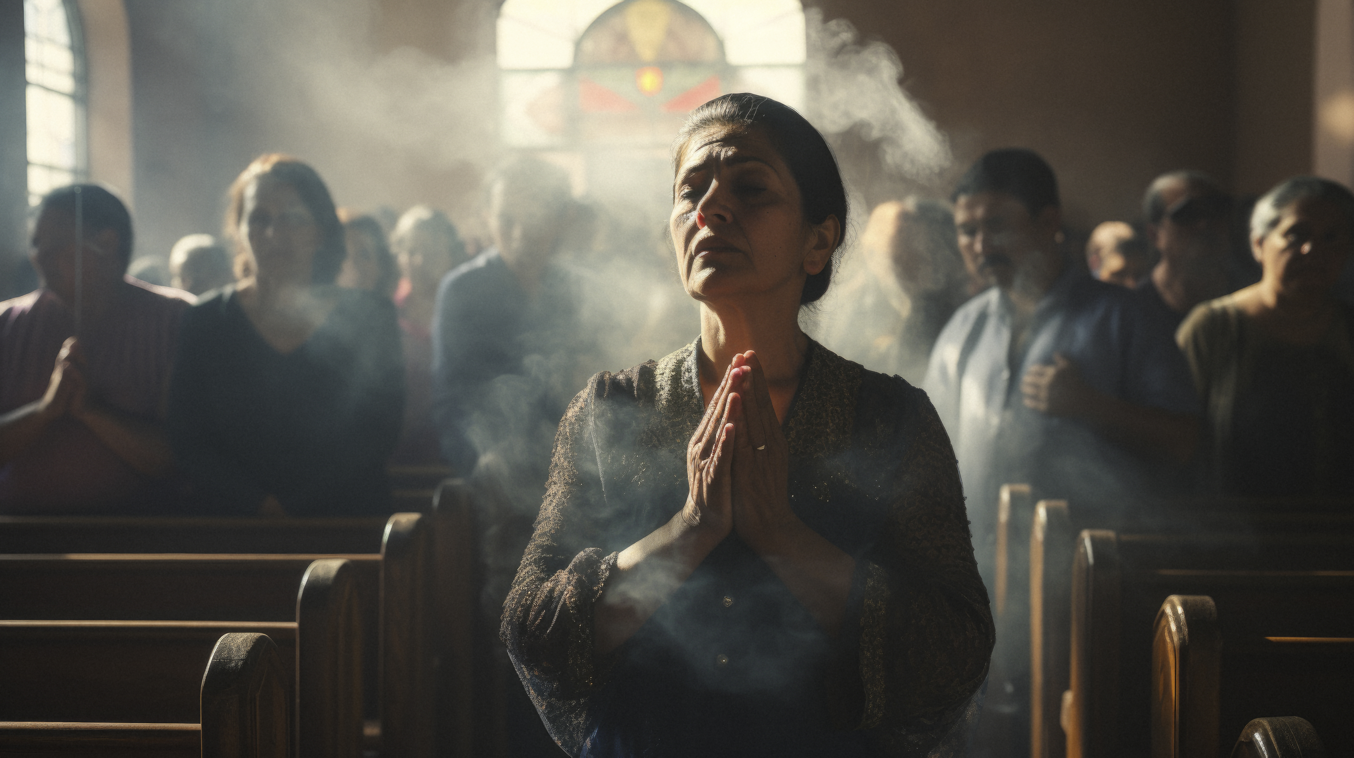
Como alguém pode ser aprovado por Deus se “Como está escrito: Não há justo, [...] não há quem faça o bem, não há nem um sequer” (Romanos 3:10-12)?

Slide 8

A Bíblia ensina que somos salvos pela graça de Deus através da fé no sacrifício substitutivo de Jesus (2Co 5:21; Ef 3:8; 1Pe 2:24).
A Bíblia ensina que somos salvos pela graça de Deus através da fé no sacrifício substitutivo de Jesus (2Co 5:21; Ef 3:8; 1Pe 2:24).

Slide 9

Quando um indivíduo reconhece sua pecaminosidade, confessa seus pecados (1 João 1:9) e acredita na eficácia do sacrifício substitutivo de Jesus, ele é imediatamente justificado por Deus e considerado justo (Romanos 5:1).

Slide 10
Como receber a justiça de Deus?
1) Estudo regular da Bíblia e do Espírito de Profecia.
2) Aceite cada parte das Escrituras.
3) Ore por amor à verdade.
4) Busque repreensão e perseverança.

Slide 11
Como receber a justiça de Deus?
5) Examine seu coração.
6) Reconheça a pecaminosidade.
7) Confissão diária.
8) Corrija o que está errado.

Slide 12
Como receber a justiça de Deus?
9) Confie no perdão de Deus.
10) Não confie em seus próprios sentimentos.
11) Ore pelo perdão dos outros.

Slide 13


Deus está convocando Seu povo nos últimos dias para alertar toda a humanidade:
“Temei a Deus e dai-Lhe glória, pois é chegada a hora do Seu juízo”
Apocalipse 14:7

Slide 14



